Slide 1
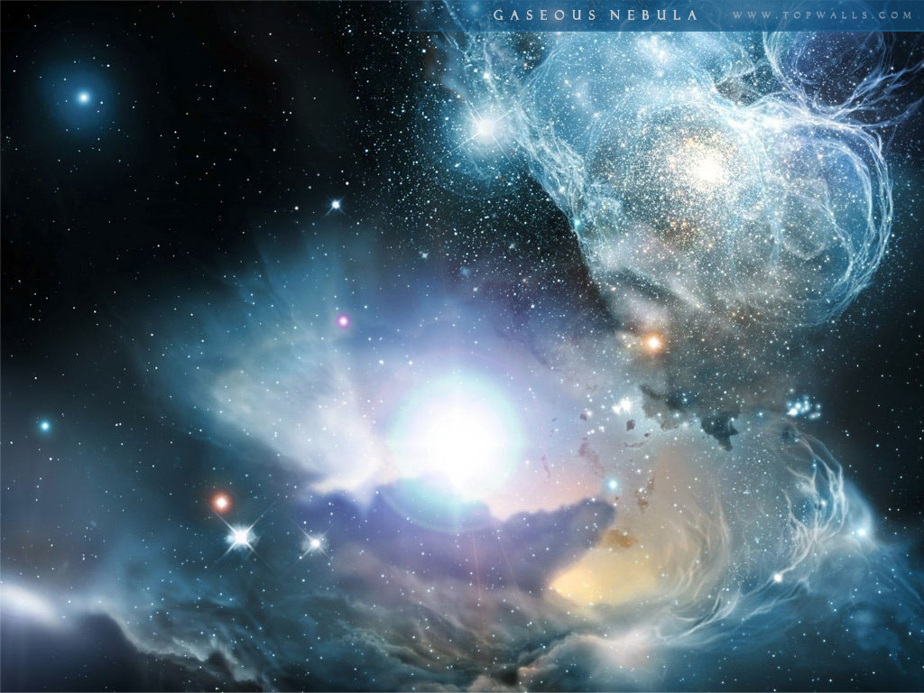
В ЦАРСТВЕ ПОВЕЛИТЕЛЬНОГО НАКЛОНЕНИЯ С НЕЗНАЙКОЙ.

Slide 2
КАКОЕ КРАСИВОЕ ЦАРСТВО!
ЧТОБЫ ПОПАСТЬ В ЦАРСТВО, НУЖНО ВЫУЧИТЬ ПРАВИЛО.
ГЛАГОЛЫ ПОВЕЛИТЕЛЬНОГО НАКЛОНЕНИЯ ОБОЗНАЧАЮТ ТРЕБОВАНИЯ ИЛИ ЖЕЛАЕМЫЙ РЕЗУЛЬТАТ.
У глаголов повелительного наклонения на конце пишется Ь.

Slide 3
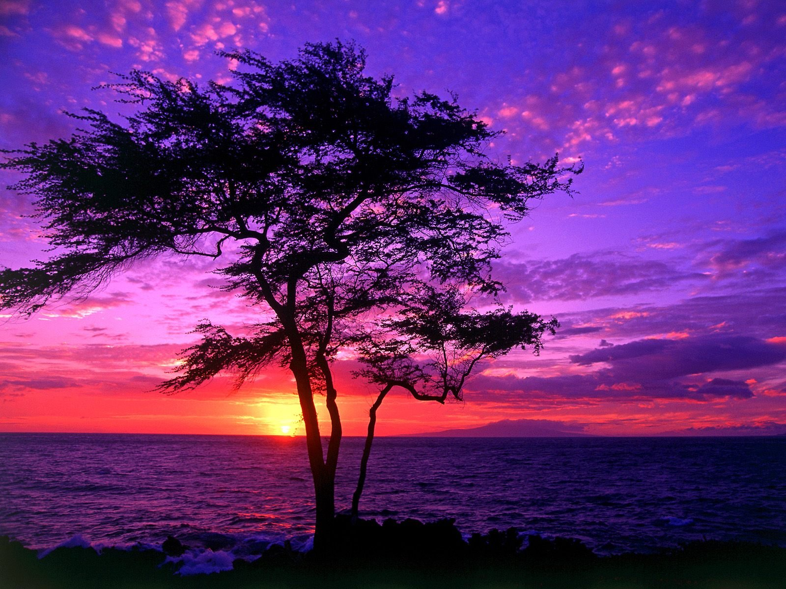
ЗАДАНИЯ ОТ НЕЗНАЙКИ.

Slide 4
СПИШИТЕ ГЛАГОЛЫ, ставя их в повелительное наклонение.
1 ВАРИАНТ
ПРИЕХАЛ, ОТВЕТИЛ, ТРОНУЛ, ПОСТРОИЛ, УМЫЛ, ДЕЛАЛ, МОГУ, ЛЮБЛЮ, БЕРУ, НАДЕЮСЬ.
2 ВАРИАНТ
ВЗЯЛ, ПРИЕХАЛ, СЛУШАЮ, ДЕЛАЮ, МОЮ, СЛЕЖУ, ЛЕЖУ, ЗАЗМАХНУЛСЯ, БЕРУ, ТОРОПЛЮСЬ.

Slide 5
Выпишите глаголы, определите их спряжение и время.
Помощница
У Танюши дел немало, Села, с мамой посидела,
У Танюши много дел: Встала, к бабушке пошла.
Утром брату помогала, Перед сном сказала: маме:
Он с утра конфеты ел. -Вы меня разденьте сами
Вот у Тани сколько дела: Я устала, не могу,
Таня ела, чай пила. Я вам завтра помогу.

Slide 6
НАЙДИТЕ ГЛАГОЛЫ, ВЫПИШИТЕ ИХ, ЗАМЕНИТЕ ГЛАГОЛАМИ ПОВЕЛИТЕЛЬНОГО НАКЛОНЕНИЯ.
Человечество всегда преследовали стихийные бедствия. Сегодня мы напомним об отдельных стихийных бедствиях. В тысяча четыреста пятьдесят пятом году в Неаполе при землетрясении погибло шестьдесят тысяч человек. Через сто лет в Китае число жертв достигло восьмисот тридцати тысяч.

Slide 7
СПИШИТЕ, ВСТАВЬТЕ ПРОПУЩЕННЫЕ БУКВЫ. НАЙДИТЕ ГЛАГОЛЫ, НАДПИШИТЕ ВРЕМЯ И СПРЯЖЕНИЕ.
Во многих ср_жениях вместе с п_ртизанами участв_вал Коля Зайков. Сейчас он пр_бежал из бл_жн_й д_ревн_ и докладывает к_мандиру, что он вид_л на д_рог_ немецкие танки. П_ртизаны рас_читывают ун_чтожить их внезапным ударом.

Slide 8
СПИШИТЕ, НАЙДИТЕ ГЛАГОЛЫ В ИЗЪЯВИТЕЛЬНОМ, ПОВЕЛИТЕЛЬНОМ И УСЛОВНОМ НАКЛОНЕНИЯХ.
В тысяча девятьсот двадцатом году страшные толчки сотрясли Токио и унесли сто тысяч человеческих жизней. В тысяча девятьсот сорок восьмом году город Ашхабад за семь секунд превратился в руины. Погибло восемьдесят тысяч человек. В Армении в тысяча девятьсот восемьдесят восьмом году подземная буря поглотила сто девятнадцать тысяч человек. Огромный урон нанесли людям стихийные бедствия.

Slide 9
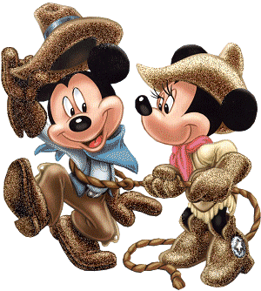
Письмо по памяти
Весна, весна! Как воздух чист!
Как ясен небосклон!
Своей лазурью живой
Слепит мне очи он.
Весна, весна! Как высоко,
На крыльях ветерка,
Ласкаясь к солнечным лучам,
Летают облака!

Slide 10
ОТДОХНЁМ?
ДА
НЕТ

Slide 11
Весны здесь долго ждать. Еще разгуляется непогода, будет бушевать ветер в сосновых вершинах и разбрасывать сухие сосновые иголки по земле. Сосны крепко держатся за землю своими могучими корнями. Эти красивые и сильные деревья не страшатся трескучего мороза. Но хорошо себя чувствовать они могут только на севере. Северный климат самый благоприятный для сосновых деревьев.
Докажите, что это текст.
Введите, где возможно,
глаголы повелительного наклонения.

Slide 12
Определите правильный вариант пропущенных букв в числительных
о шестнадцат… книгах, к одиннадцат… годам, с девятнадцат… лет, до двенадцат… часов.
А) и-е-е-и
В) и-и-е-е
С) и-и-и-и
D) е-и-е-и
Е) е-е-и-и
Вот и завершено наше путешествие.Вы хорошо поработали на уроке☺

Slide 13
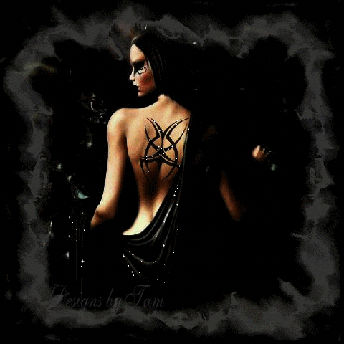
Работу выполнили
ученицы 6 класса «Б»
Распаева КАРИНА, Кряснянская Надежда.

Slide 15
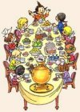
ПОЧЕМУ?

